Slide 1

КВН к году национальных культур и традиций в Татарстане
«Язык мал, да горы двигает»
Работа учителей МБОУ
«Лицей № 116» г.Казани
Ильясовой Г.Р., Маннаповой Л.Л.

Slide 2
Мы
начинаем
К В Н

Slide 3
Выбор названия команд:
Важные-отважные лингвисты
Шумная компания шипящих
Дружный отряд глаголов

Slide 4
Решение об объявлении 2023 года в Татарстане Годом национальных культур и традиций имеет большое значение в сохранении самобытности республики.
Мудрость и самобытность народа хранят его пословицы.

Slide 5
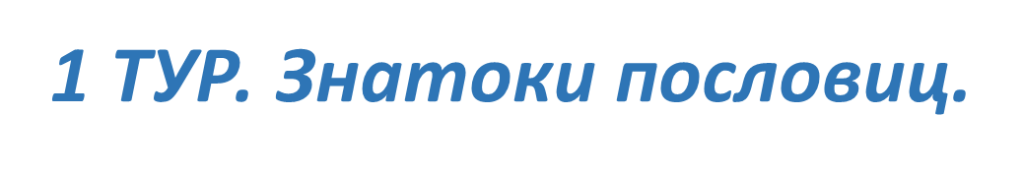
Дружба народов — богатство народное. (башк)
Любовь и дружба счастье несут. (белор)
Дружба людей гору сокровищ создает. (тувин)
Сила птицы — в крыльях, сила человека — в дружбе. (татар)
Дружба силу добавляет. (эвенк, якутс)
В дружбе жить легко. (удм)
Лучше дружбу хранить, чем сокровища иметь. (тувинск)
Дружная жизнь длительна, недружная жизнь коротка. (хакас)
Ничто не может сравниться с дружной жизнью. (чуваш)
Хлеб из лебеды что горчица, а кто дружбу мутит, в друзья не годится. (башкир)
В дружбе легче жить. (удм)
Подружишься с дурным — опозоришься, подружишься с хорошим — достигнешь цели. (татар)

Slide 7

2ТУР-разминка
1.Что стоит посередине земли?
2. Чем кончается лето и
начинается осень?

Slide 8
3.Что находится в начале книги?
4. Названия каких двух месяцев
оканчиваются на букву «Т»?
5. Что мы слышим в конце урока?

Slide 9

6.Что у зайца позади, а у цапли впереди?
7. Что находится в середине капусты?

Slide 10
Объявляем 3 тур.
Александр Иванович Куприн писал:
«Русский язык в умелых руках и опытных устах- красив, певуч, выразителен, гибок, послушен, ловок и вместителен.»
Докажите это.
Итак, задание 2 тура для команд:
Мудрость языка заключена в пословицах и поговорках. Надеемся, вы часто их используете в своей речи.

Slide 11
Продолжите пословицы:
1.Повторенье…
2. Ученье –свет …
3. Худой мир лучше …
4. Без труда …
5. Терпенье и труд…
6. Век живи — …

Slide 12
4 тур называется «Кто больше?» (Задание для команды - кто больше соберёт слов, используя буквенный состав слова за 2 минуты)
«БЛАГОРОДСТВО»
- за каждое слово 1 б.

Slide 13
5тур «Фразеологический зверинец»
-конкурс капитанов (замените одним словом).
1.Голоден как …
2.Хитёр как…
3.Труслив как…
4.Здоров как…
5.Изворотлив как…
6.Нем как…
7.Грозен как…
8.Упрям как…

Slide 14
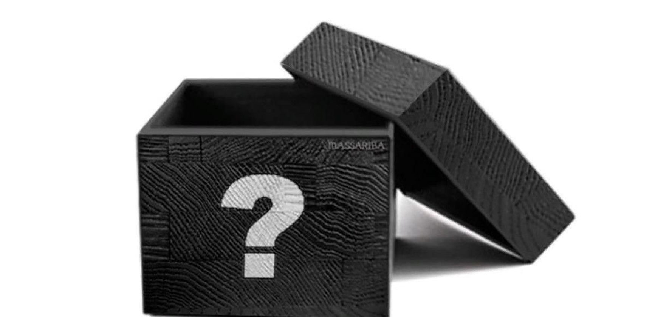

6 тур «Черный ящик»
По подсказке нужно определить лексическое значение этих слов. Если ребята сразу отгадывают, то получают 3 балла, если после двух подсказок , то два балла или один балл, если использованы три подсказки.

Slide 15
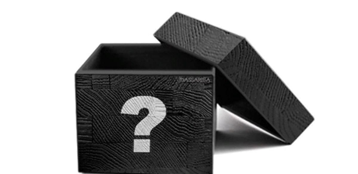
Черный ящик №1.
Из-за него начинается вражда.
Когда тесно, то ему негде упасть.
Им Чернавка отравила героиню
сказки А.С. Пушкина « Сказка
о спящей царевне и семи богатырях»

Slide 16
Черный ящик №2.
Глупый человек будет искать ее в скошенной траве.
Тот, кто волнуется, будет на них сидеть.
С её помощью можно пришить пуговку.

Slide 17
7 ТУР.
Задача каждой команды за 3 мин образовать новые слова, переставляя буквы, не изменяя их количество.
Например: ПИОН -ПОНИ
Команда 1.
Товар - … Халва - … Кобура - …
Команда 2.
Коршун - …Цоколь - …Укор - …
Команда 3.
Шпала - …Кулон - …Образ - …

Slide 18

8 ТУР
Дагестанская: «Торопливым людям не хватает мудрости».
(Поспешишь - людей насмешишь.)
Белорусская: « И живи до старости, и учись до старости».
( Век живи - век учись.)
Киргизская: « Потихоньку далеко пойдёшь, а пляской устанешь».
(Тише едешь - дальше будешь.)
Малайская: «Кончил шить - оборвал нить».
( Сделал дело - гуляй смело.)
Киргизская: « Чем наполнена посуда, то и выльется оттуда».
( Что посеешь, то и пожнёшь.)
Таджикская: « Если кривы дерева, то от них и тень крива».
(Яблоко от яблони недалеко падает.)
Татарская : «Без ветра листья не колышутся» (Нет дыма без огня)

Slide 19
Подводим итоги!

